Slide 1

Intro til 3D-printing
Fra idé til fysisk objekt

Slide 2
Innhold
Om Sonen
3D-printing
Fra idé til del
Kalibrering
Våre rutiner

Slide 3
Om Sonen
Åpent hver tirsdag 13-17
Ikke bruk sonen hvis det ikke er bemannet
Bruk utstyret kun hvis du vet hvordan det funker
Følg SOP
Hold det ryddig
Ingen mat og drikke*
Ikke oppbevar mat eller drikke på Sonen

Slide 4
Hva kan man gjøre på Sonen?
3D-printing
Laserkutting
Elektronikk arbeid
CAD
Arduino og Raspberry PI
Tekstilarbeid
Reparasjonsarbeid

Slide 5
3D-printing
Stereolithography (SLA)
Selective Laser Sintering (SLS)
Fused Deposition Modeling (FDM)
Digital Light Process (DLP)
Multi Jet Fusion (MJF)
PolyJet
Direct Metal Laser Sintering (DMLS)
Electron Beam Melting (EBM)

Slide 6
Materialer
PLA
PETG
ABS
PVA
Polykarbonat
Resin
Fleksible materialer
Karbonfiber
Tre
Nylon
Aluminium
Titan
Stål
Bronse
Messing
Kobber

Slide 7
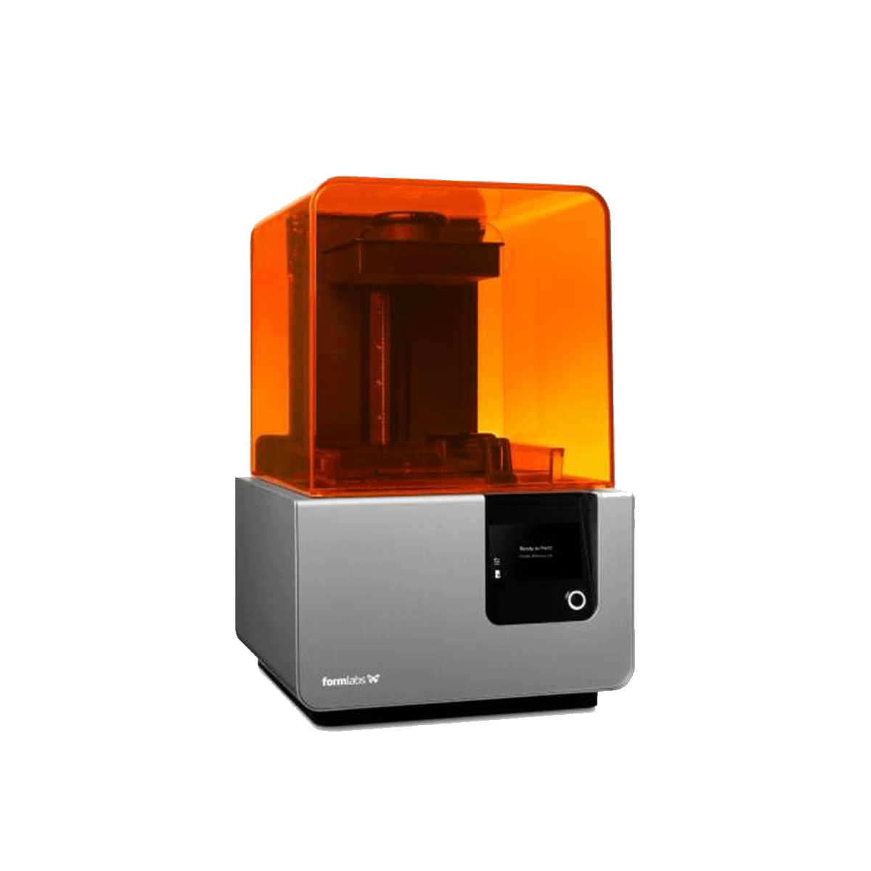
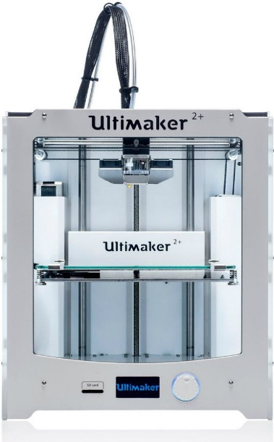
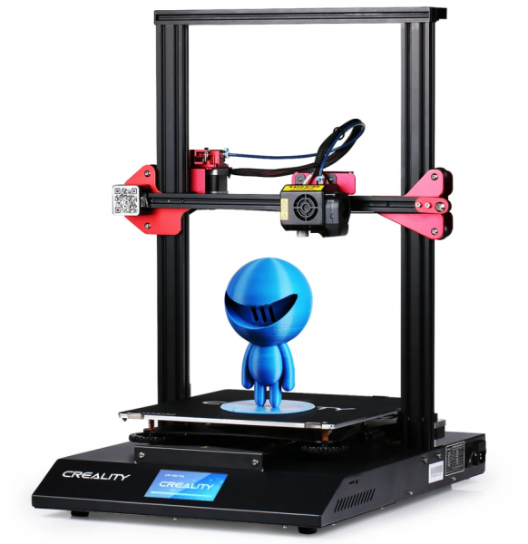
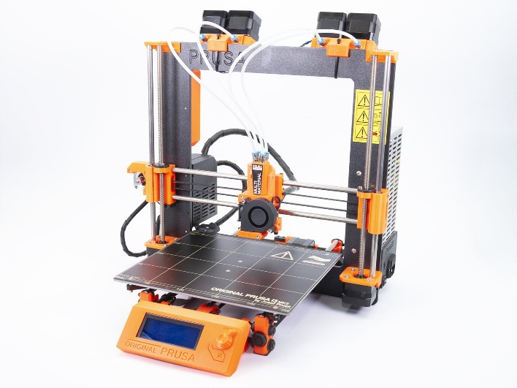
Våre 3D-printere

Slide 8
Anatomien til en FDM Printer
Bowden tube
Extruder
Hot-end
Nozzle
Buildplate
Kontrollpanel
SD-kort

Slide 9
Fra ide til objekt
Modellering
Slicing
Printing
Post prosessering

Slide 10
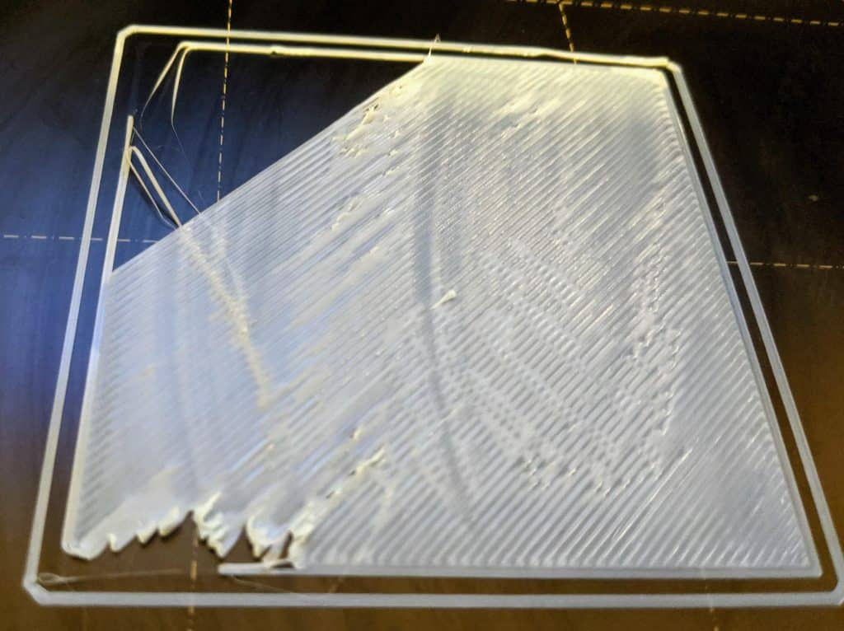
????

Slide 11
Kalibrering

Slide 12
Bed leveling
Ultimaker 2+: Manuell
Prusa i3 mk2 +mmu: Automatisk
Creality CR10S pro V2: Kombinasjon
Formlabs: Manuell leveling av hele printeren

Slide 13
Fordeler og Ulemper
Fordeler
Ulemper
Ukonvensjonelle former
Rapid prototyping
Relativt billig
Nybegynner vennlig
Kan være miljøvennlig
Lang print tid
Begrenset størrelse på delene
Begrensede materialer
Vanskelig å feilsøke
Svakere deler
Man må bruke CAD
Kan være fiklete
Post prosessering
Copyright

Slide 14
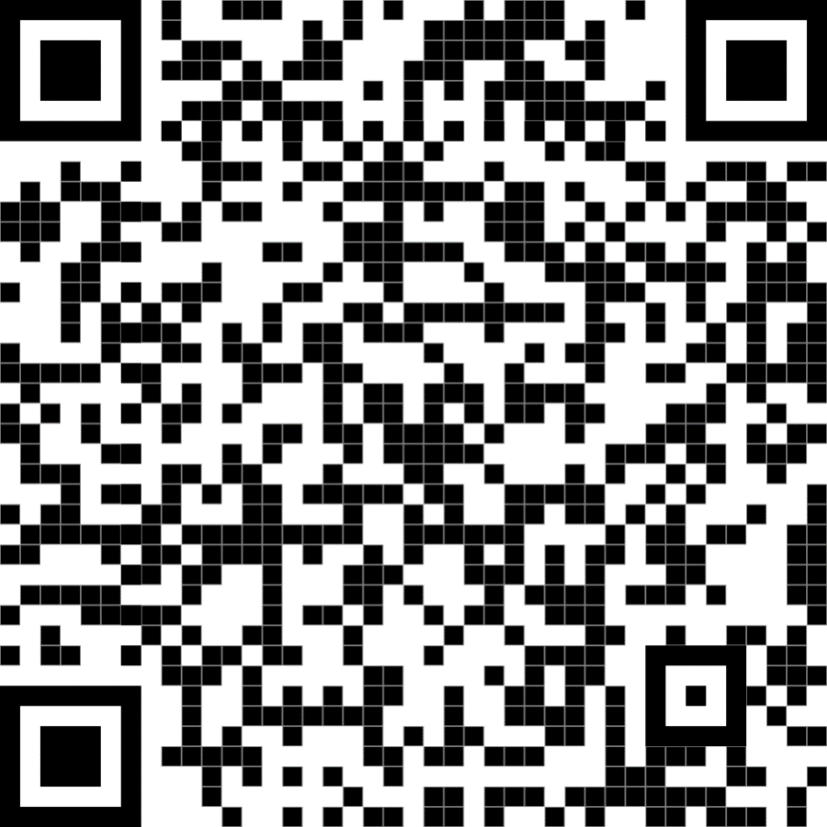
Våre retningslinjer
https://wiki.uio.no/ifi/sonen/index.php/Main_Page

Slide 15
Tips og triks
Feilsøking og tiltak: https://www.simplify3d.com/resources/print-quality-troubleshooting/
Thingiverse: https://www.thingiverse.com/
Solidworks tutorials: http://www.solidworkstutorials.com/
Spør andre på Sonen
Spør vakten
Send mail til robin-engineer@ifi.uio.no

